Slide 1



МАТЕМАТИКА

Slide 2

Содержание.
Задание 1. Арифметические действия с числами и числовыми выражениями
Задание 2. Арифметические действия с числами и числовыми выражениями.
Задание 3. Решение учебных задач и задач, связанных с повседневной жизнью.
Задание 4. Чтение, запись и сравнение именованных величин.
Задание 5.
Нахождение периметра и площади геометрических фигур. Построение
геометрических фигур с заданными измерениями.
Задание 6.
Чтение и анализ несложных готовых таблиц (сравнение и обобщение
информации)
Задание 7.
Арифметические действия с числами и числовыми выражениями (сложение, вычитание, умножение и деление на однозначное ,двузначное число в пределах 10000).
Задание 8.
Решение текстовых задач в 3-4 действия.
Задание 9.
Интерпретация информации 9объяснение, сбор, обобщение).
Задание 10.
Сбор, представление, интерпретация информации.
Задание 11.
Описание взаимного расположения предметов.
Задание 12.
Решение логических задач в 3-4 действия.

Slide 3
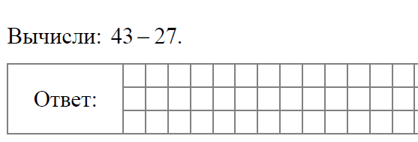

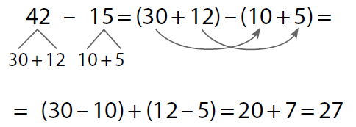

1
Математическое выражение — это фраза, записанная с помощью чисел, знаков и букв. Выражение, записанное только с помощью чисел и знаков, называется числовым.
Любое числовое выражение имеет значение.
Найти значение числового выражения — значит найти его ответ.
ВЫЧИТАНИЕ ДВУЗНАЧНЫХ ЧИСЕЛ С ПЕРЕХОДОМ ЧЕРЕЗ ДЕСЯТОК
1. Представляем уменьшаемое в виде суммы удобных слагаемых.
2. Представляем вычитаемое в виде суммы разрядных слагаемых.
3. Вычитаем десятки.
4. Вычитаем единицы.
5. Складываем полученные разности:
Выполняя первое задание, вспомни приём вычисления и вычисли точно.

Slide 4
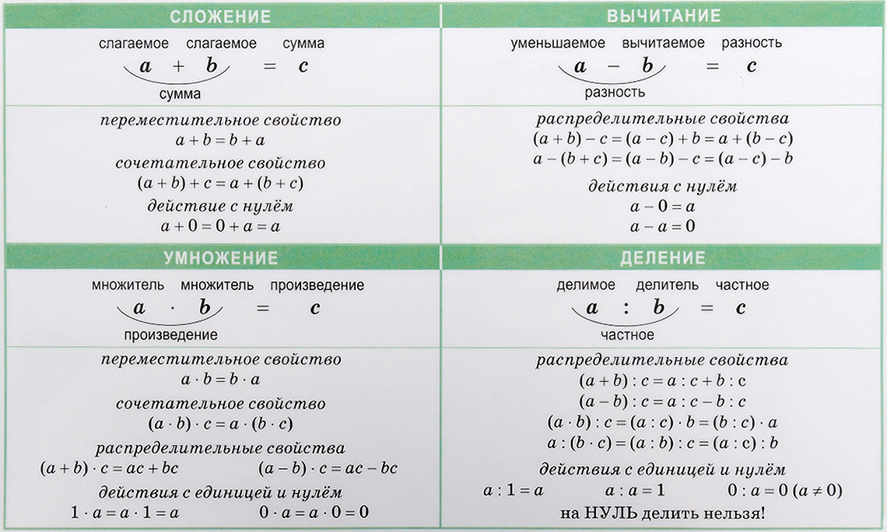
1
Арифметические действия и их свойства

Slide 5

1
Проверь себя:
16
Важно: На бланк работы надо записать ТОЛЬКО ОТВЕТ.
Вычисления выполни на черновике, желательно выполнить проверку обратным действием.

Slide 6
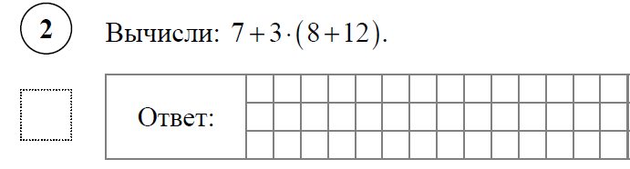
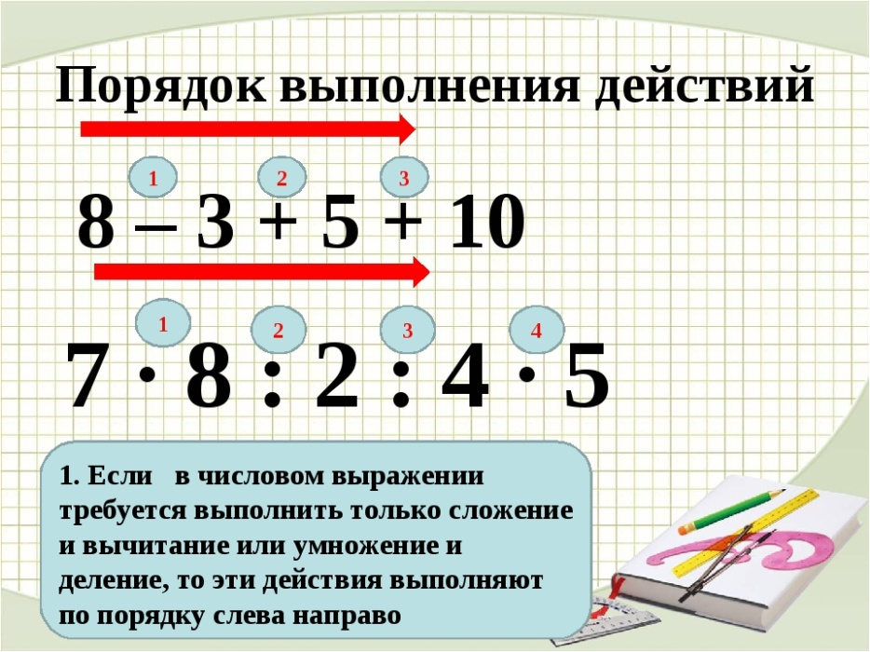
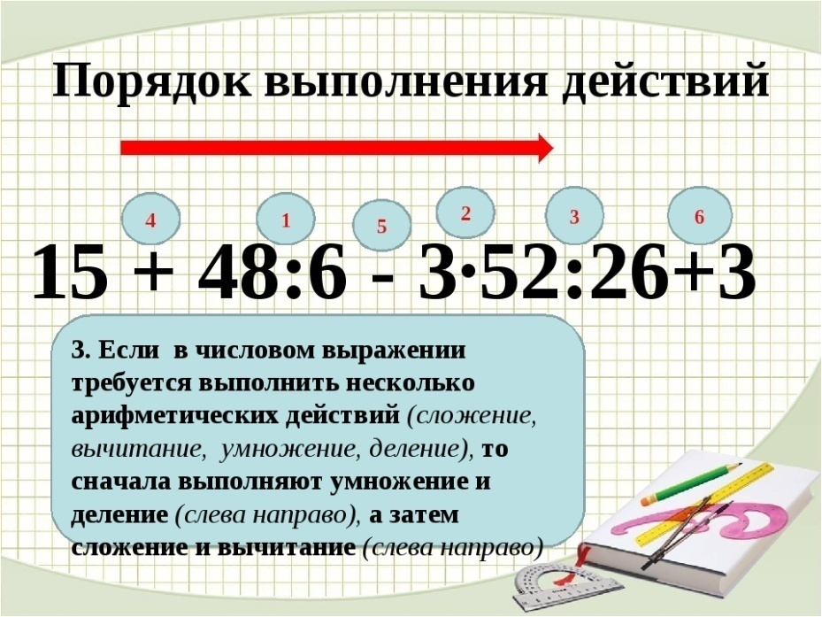
2
Порядок выполнения действий в выражениях без скобок

Slide 7
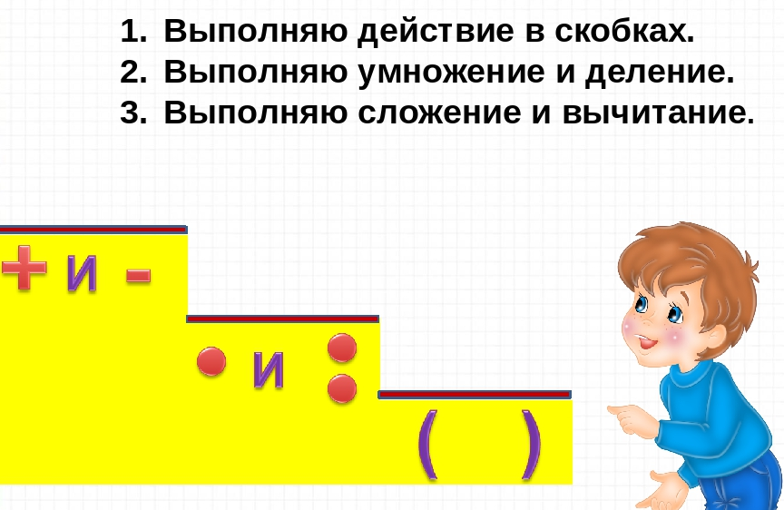
2
Порядок выполнения действий в выражениях со скобками

Slide 8

2
Проверь себя:
67
Важно: На бланк работы надо записать ТОЛЬКО ОТВЕТ. Вычисления выполни на черновике. Сначала определи порядок действий.
3)
67
2)
60
1)
20
=67

Slide 9
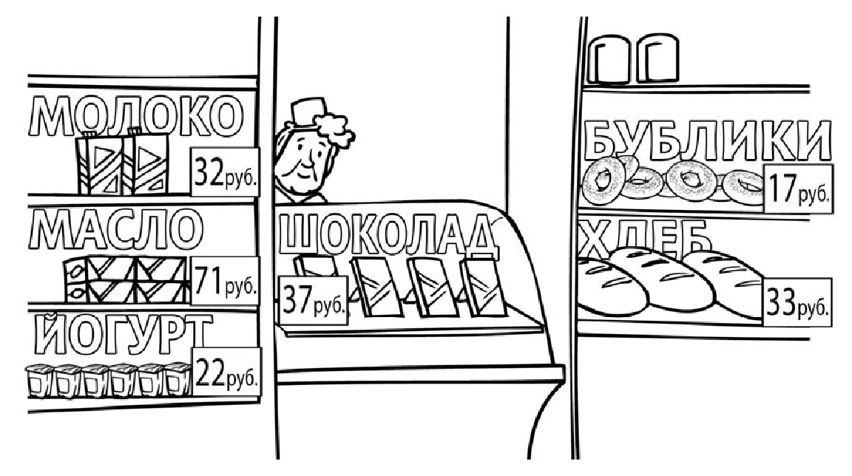
3
Рассмотри рисунок и ответь на вопрос: сколько рублей сдачи получит покупатель, расплатившийся за пакет молока и батон хлеба купюрой в 100 рублей?
Работая над решением данной задачи, внимательно рассмотри рисунок, представь себя покупателем и подумай, как найти стоимость данной покупки. Воспользуйся планом решения задачи и найди верный ответ.

Slide 10
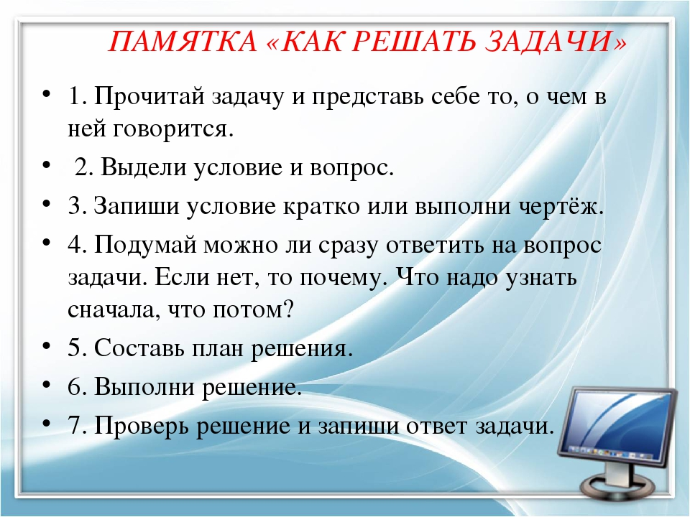
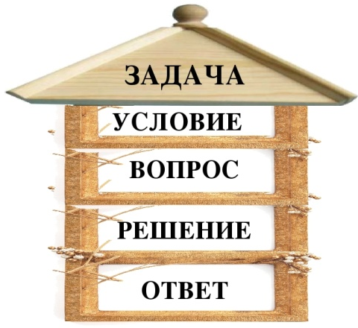
3
Составные задачи состоят из нескольких простых и решаются в два и больше действия. Решение таких задач можно записывать по действиям или выражением. Если решение задачи записывается по действиям, то в каждом действии, кроме последнего, нужно записать пояснение.
!

Slide 11

3
Проверь себя:
Рассмотри рисунок и ответь на вопрос: сколько рублей сдачи получит покупатель, расплатившийся за пакет молока и батон хлеба купюрой в 100 рублей?
Подсказка: Составь на черновике краткую запись. Выполни решение. Перечитай еще раз текст задачи и вопрос. Подумай, соответствует ли твой ответ вопросу.
Решение:
1) 32 + 33 = 65 (руб.) -стоимость покупки
2) 100 − 65 = 35 (руб.).
Ответ: 35 рублей сдачи получит покупатель.

Slide 12
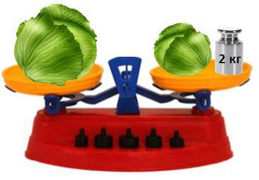
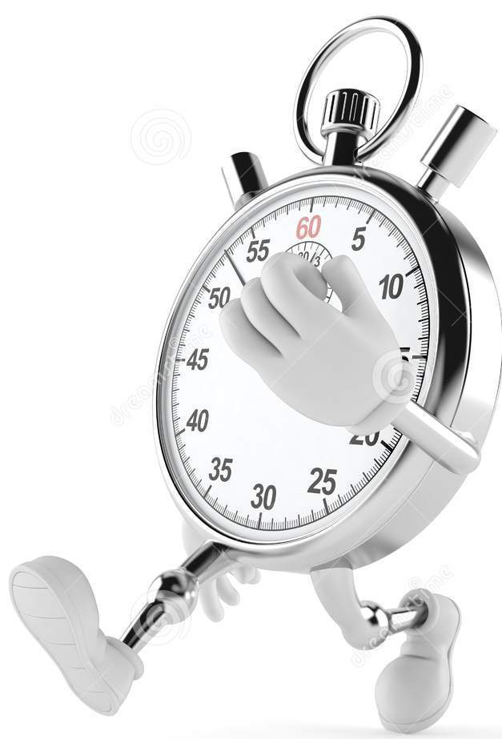
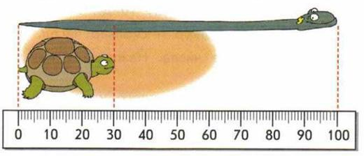
4
Во сколько начались занятия спортивной секции, если они длились 1 час 30 минут и закончились в 17 часов 15 минут?
ИМЕНОВАННЫЕ ЧИСЛА
Именованные числа — это числа, полученные при измерении величин и сопровождающиеся названием единицы измерения.
Именованные числа бывают простые и составные.
Простые именованные числа:
7 м, 18 т, 21 кг, 15 л — в них входит только одна единица измерения.
Составные именованные числа:
2 м 4 см, 24 кг 45 г, 8 км 520 м — в них входят несколько единиц измерения

Slide 13
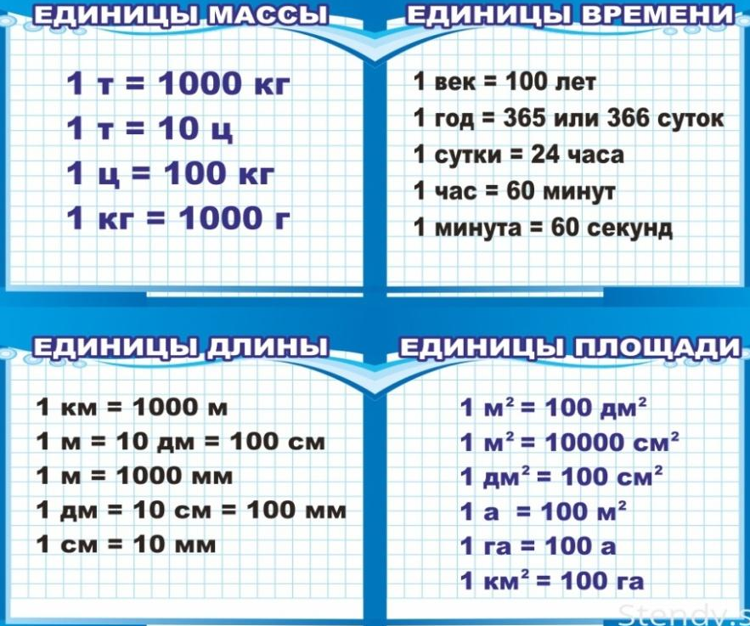
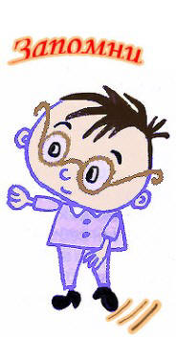
4
ПРЕОБРАЗОВАНИЕ ИМЕНОВАННЫХ ЧИСЕЛ
Составные именованные числа можно преобразовать в простые:
1 м 6 дм = 16 дм
Некоторые простые именованные числа можно преобразовать в составные:
2 350 г = 2 кг 350 г
Чтобы перейти от одних единиц измерения к другим, можно воспользоваться таблицей величин.

Slide 14
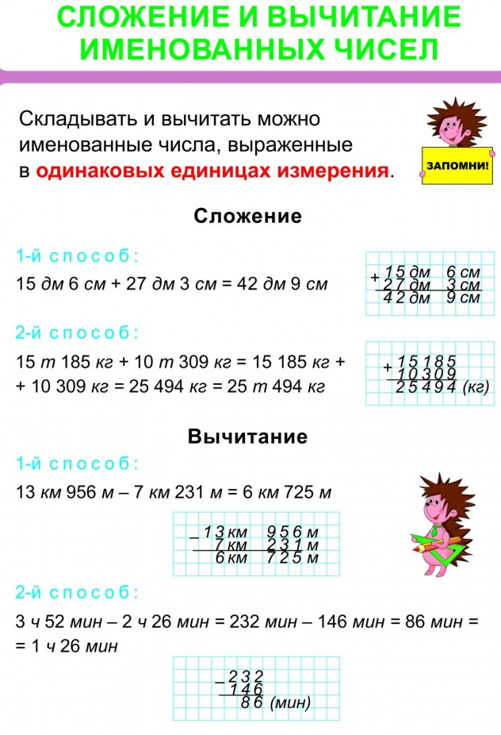
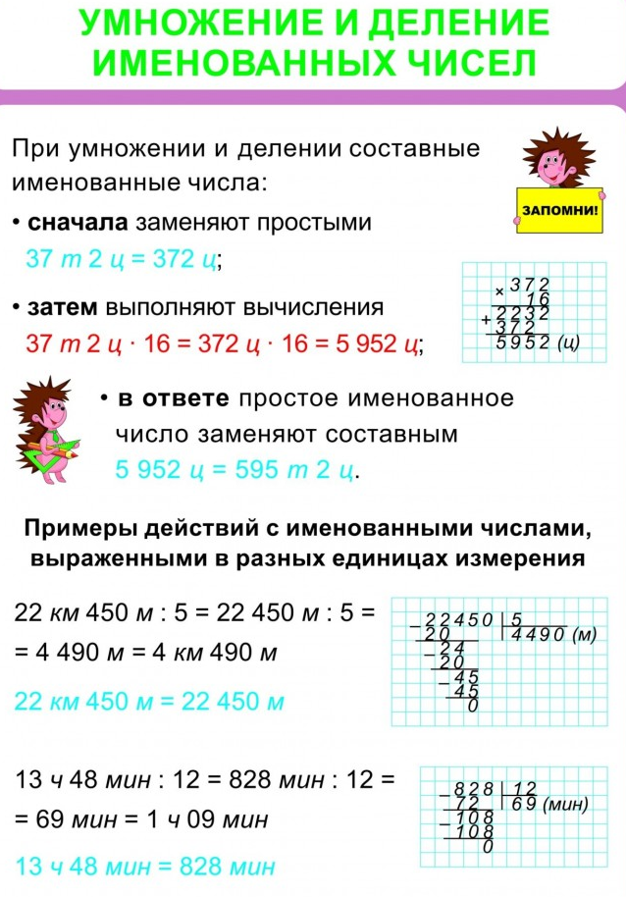
4
Действия с именованными числами

Slide 15

4
Проверь себя:
Во сколько начались занятия спортивной секции, если они длились 1 час 30 минут и закончились в 17 часов 15 минут?
Важно: На бланк работы надо записать ТОЛЬКО ОТВЕТ. Это должно быть именованное число.
Переведи все числа в МЕНЬШУЮ единицу измерения. Выполни вычисление на черновике. Выдели более крупную величину из более мелкой, если это возможно.
17 ч 15 мин – 1 ч 30 мин = 16 ч 75 мин – 1 ч 30 мин = 15 ч 45 мин
Ответ:
В 15 часов 45 минут или в 15:45

Slide 16
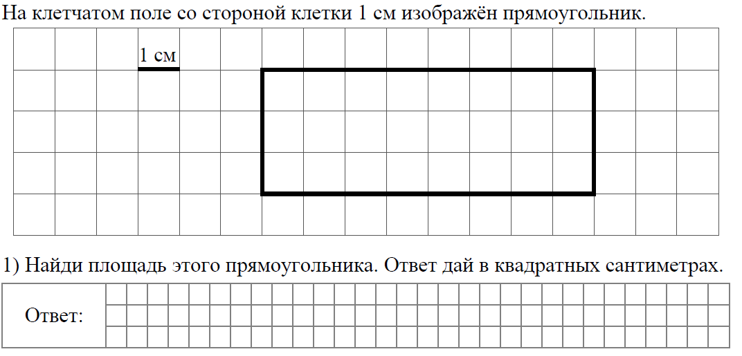

5

Slide 17
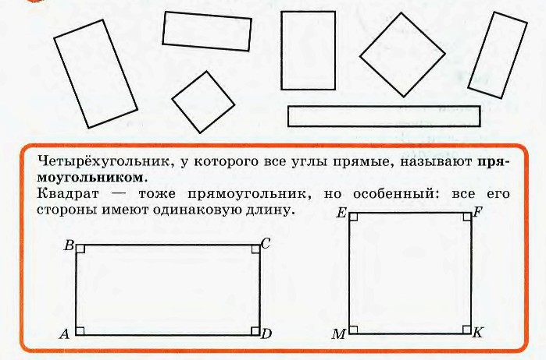
5
прямоугольник
квадрат

Slide 18
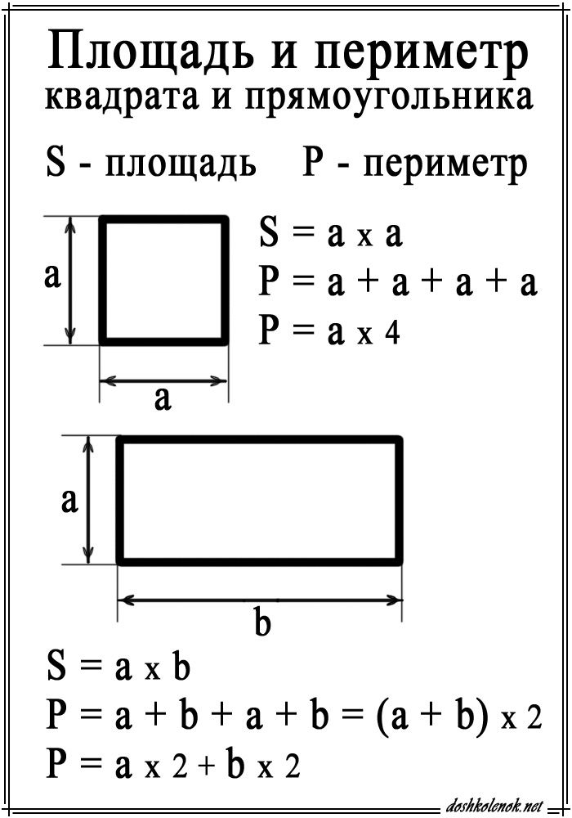
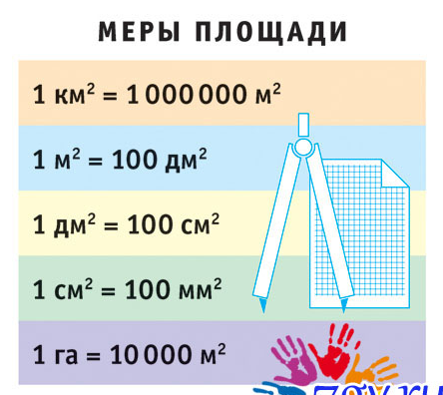
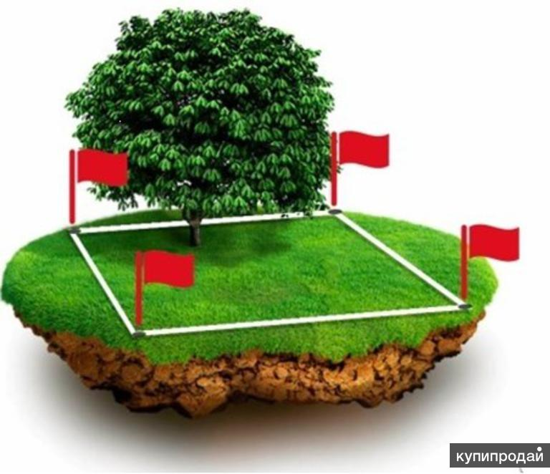
5

Slide 19
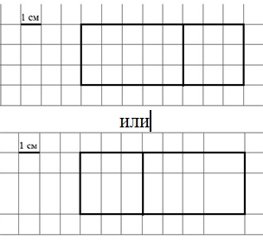
5
Проверь себя:
2
Обрати внимание:
1 клетка – это 1 см!
8 · 3 = 24 см
Вспомни:
у квадрата все стороны равны!
Важно: На бланке работы надо выполнить чертеж и записать ТОЛЬКО ОТВЕТ. Это должно быть именованное число.
Вычисления выполни на черновике. Если необходимо найти площадь, можно не выполнять вычисление, а просто пересчитать, из скольких маленьких квадратов состоит фигура.
2

Slide 20
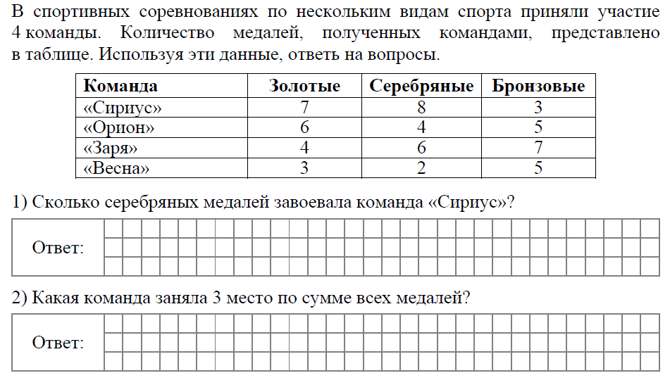
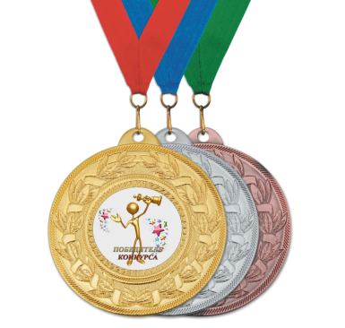
6

Slide 21
6
Проверь себя:
Важно: в 1) задании не требуется выполнить никаких вычислений. Нужно найти готовый ответ в таблице и выписать его.
Обрати внимание, в таблице много лишних (избыточных данных).
8 серебряных медалей.
Важно: в задании 2) вычисления выполяняются устно.
В ответе нужно записать только название команды.
Команда «Орион» заняла 3 место.

Slide 22
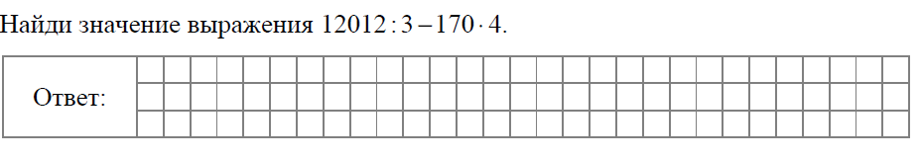
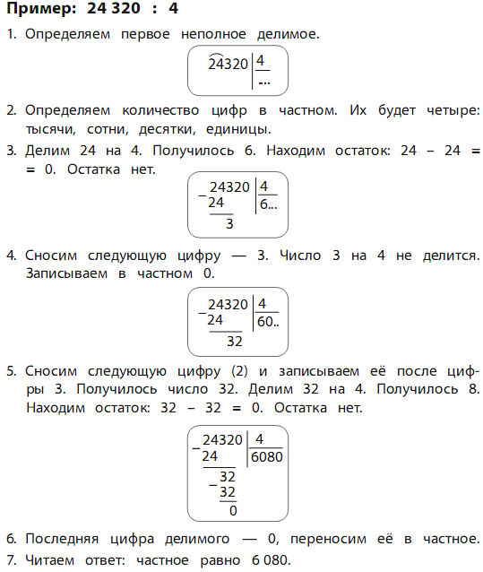
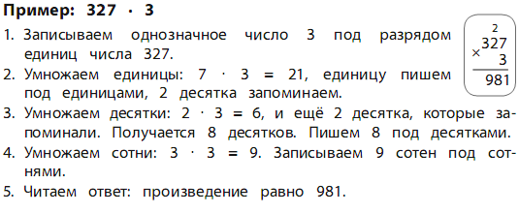
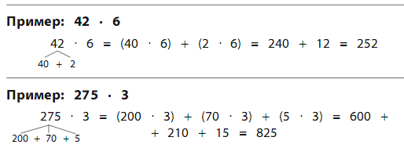
7
Вспомни алгоритмы деления и умножения

Slide 23
7
Проверь себя:
3324
Важно: в этом задании нужны вычислить значение выражения, в котором несколько действий. На бланке нужно написать только ОТВЕТ.
Выпиши выражение на черновик. Определи порядок действий. Выполни вычисления в столбик (уголком). Желательно проверить вычисления обратным действием. Только после этого запиши ответ на бланке.
12012
3
170
4004
-
х
680
12
4
0
0
4
4
12
6 8
3324
0
-
12
0

Slide 24
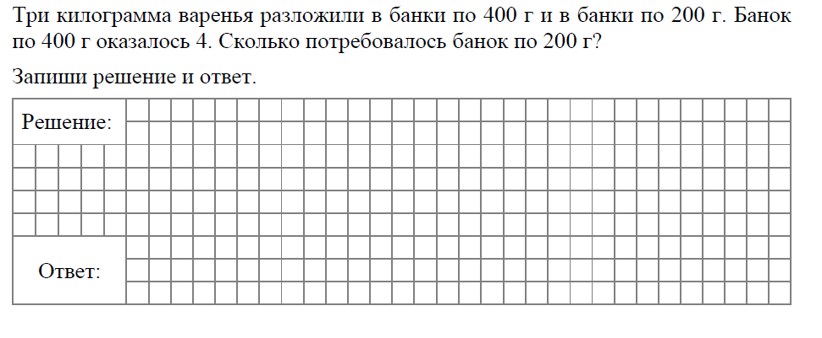

8

Slide 25
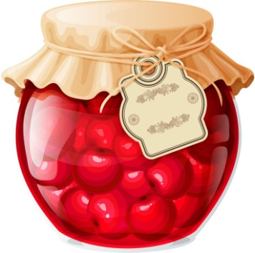

8
Проверь себя:
Внимательно прочитав условие задачи, мы видим, что 3 кг варенья разложили по банкам. Банки взяли по 400 г и по 200 г. Известно, что банок по 400 г оказалось 4. Ответим на главный вопрос: сколько потребовалось банок по 200 г?
Сначала приведем единицы измерения к единым величинам. 3 кг = 3000 г.
Далее мы можем узнать, сколько варенья в банках по 400 г, так как только их количество нам известно.
1) 400 * 4 = 1600 (г) – варенья в этих банках.
Далее из общего количества варенья вычитаем находящееся в 4 банках и находим, сколько варенья было в оставшихся банках.
2) 3000 – 1600 = 1400 (г).
И последним действием находим количество банок по 200 г.
3) 1400 : 200 = 7 (банок).
Ответ: 7 банок по 200 г потребовалось для варенья.
Важно: необходимо записать решение по действиям или выражением и ответ. Важно правильно оформить запись, не забыть о наименованиях и пояснениях.
Решение.
4 ⋅ 400 = 1600 (г) – содержится в четырёх банках по 400 г
3000-1600=1400 (г) – содержится в банках по 200 г
1400 : 200 = 7 (б.)
Ответ : 7 банок

Slide 26
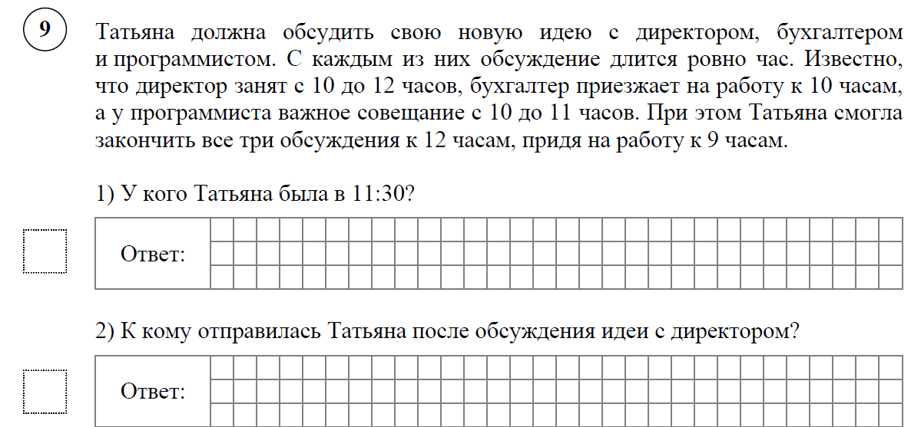

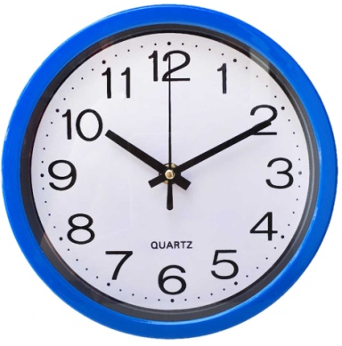
9

Slide 27
9
Проверь себя:
Проанализировав данное задание, можно определить, что первый человек, к которому пошла Татьяна, – это директор. Объясняется это тем, что он свободен только до 10:00 часов, а остальные часы у него заняты. Остается два часа и два работника, так как программист занят с 10 и до 11, то Татьяна пошла к бухгалтеру, а лишь затем к программисту. Таким образом, Татьяна все успела. Лишь после определения данной информации нужно приступать к выводам по каждому пункту.
у программиста, так как он был последним, соответственно, с 11 до 12 Татьяна была у него, а 11:30 как раз и попадает в этот промежуток.
1
способ
к бухгалтеру Татьяна пошла после обсуждения новой идеи с директором.

Slide 28
9
Проверь себя:
Составляем и заполняем таблицу,
логически рассуждая отвечаем на вопросы задачи.
 | 9.00-10.00 | 10.00-11.00 | 11.00-12.00
директор | + | - | -
бухгалтер | - | + | -
программист | - | - | +
В 11.30 Татьяна была у программиста.
2
способ
После обсуждения идеи с директором Татьяна пошла к бухгалтеру.

Slide 29
9
Проверь себя:
Решение таких задач удобно выполнять с помощью схематического рисунка
9.00
10.00
11.00
12.00
Директор свободен
Директор занят
Директор занят
Бухгалтер свободен
Бухгалтер свободен
Программист свободен
Программист занят
Программист свободен
В 11.30 Татьяна была у программиста.
3
способ
После обсуждения идеи с директором Татьяна пошла к бухгалтеру.

Slide 30
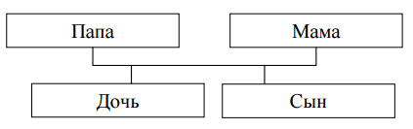
10
Родственные связи можно представить в виде схемы. Например, на схеме ниже представлена семья с двумя детьми. Такую схему ещё называют родословное или семейное дерево.
Пример.
Прочитай текст и изобрази семейное дерево, включающее всех вышеперечисленных родственников. Впиши в прямоугольники имена или имена и отчества родственников.
Меня зовут Светлана. Мою маму зовут Юлия Ивановна, она работает технологом на швейной фабрике. Её родители живут далеко от нас, в деревне Нутрома Тверской области. Бабушка Марина Игнатьевна уже на пенсии, а дедушка Иван Михайлович работает на деревообрабатывающем комбинате. С ними живёт мамин брат дядя Саша, но он поступил в институт и скоро поедет учиться в Тверь. Летом мы ездим к ним в гости. Моего папу зовут Виталий Владимирович, он водитель автобуса. Когда я была маленькая, мама забирала меня из садика, мы успевали на его рейс и папа довозил нас до дома. Мой дедушка Владимир Миронович тоже работал водителем, но он уже умер. А бабушка Анна Николаевна живёт вместе с нами. Она заботится обо мне и моём братике Вите.

Slide 31

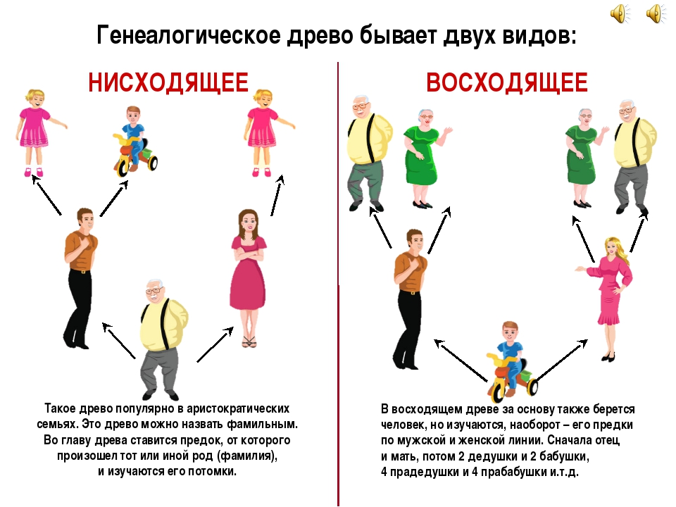
10
Родословное или генеалогическое древо — схематичное представление родственных связей в виде условно-символического «дерева», у «корней» которого указывается родоначальник, на «стволе» — представители основной (по старшинству) линии рода, а на «ветвях» — различных линиях родословия, известные его потомки — «листья».

Slide 32
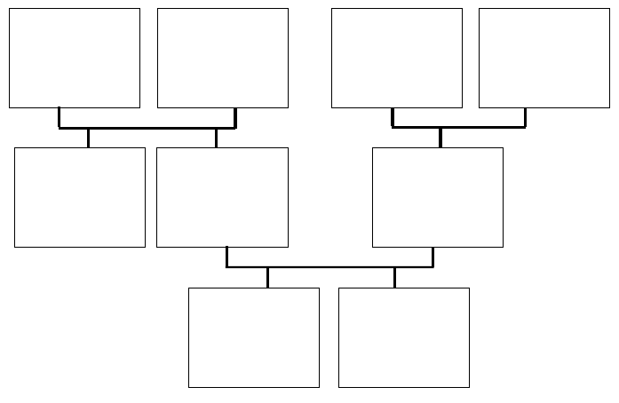
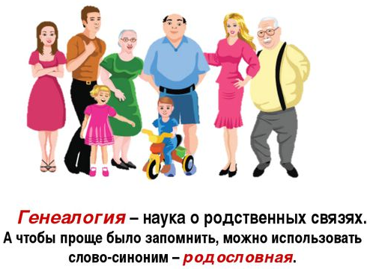
10
Схема для заполнения
Меня зовут Светлана. Мою маму зовут Юлия Ивановна, она работает технологом на швейной фабрике. Её родители живут далеко от нас, в деревне Нутрома Тверской области. Бабушка Марина Игнатьевна уже на пенсии, а дедушка Иван Михайлович работает на деревообрабатывающем комбинате. С ними живёт мамин брат дядя Саша, но он поступил в институт и скоро поедет учиться в Тверь. Летом мы ездим к ним в гости. Моего папу зовут Виталий Владимирович, он водитель автобуса. Когда я была маленькая, мама забирала меня из садика, мы успевали на его рейс и папа довозил нас до дома. Мой дедушка Владимир Миронович тоже работал водителем, но он уже умер. А бабушка Анна Николаевна живёт вместе с нами. Она заботится обо мне и моём братике Вите.

Slide 33
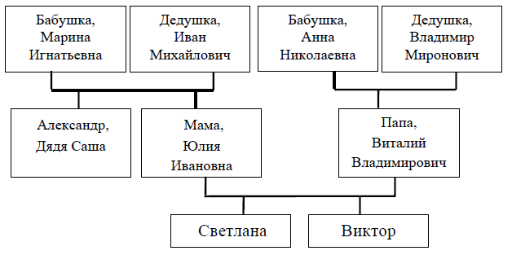

10
Проверь себя:
Меня зовут Светлана. Мою маму зовут Юлия Ивановна, она работает технологом на швейной фабрике. Её родители живут далеко от нас, в деревне Нутрома Тверской области. Бабушка Марина Игнатьевна уже на пенсии, а дедушка Иван Михайлович работает на деревообрабатывающем комбинате. С ними живёт мамин брат дядя Саша, но он поступил в институт и скоро поедет учиться в Тверь. Летом мы ездим к ним в гости. Моего папу зовут Виталий Владимирович, он водитель автобуса. Когда я была маленькая, мама забирала меня из садика, мы успевали на его рейс и папа довозил нас до дома. Мой дедушка Владимир Миронович тоже работал водителем, но он уже умер. А бабушка Анна Николаевна живёт вместе с нами. Она заботится обо мне и моём братике Вите.

Slide 34
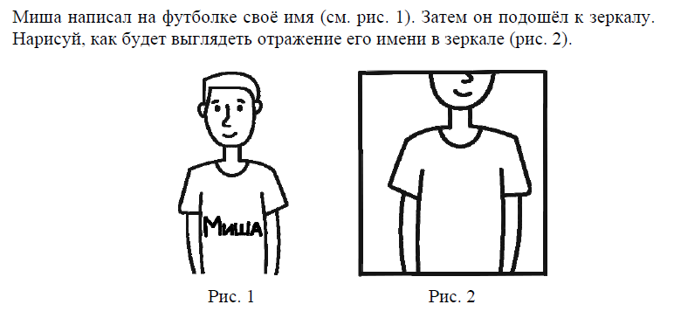
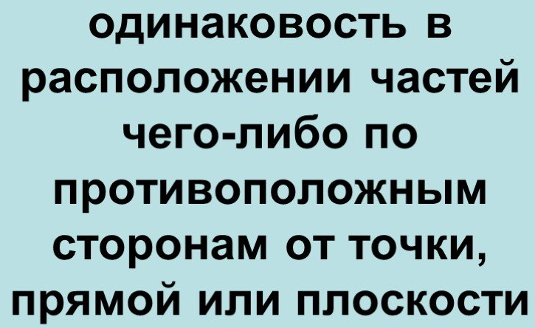
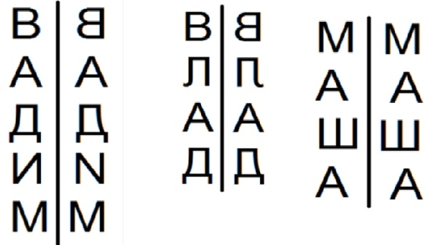
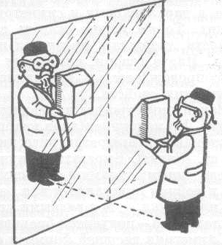
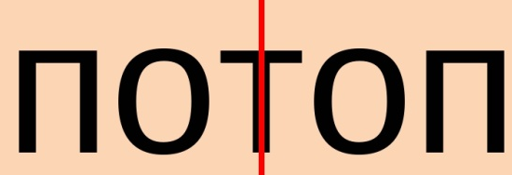
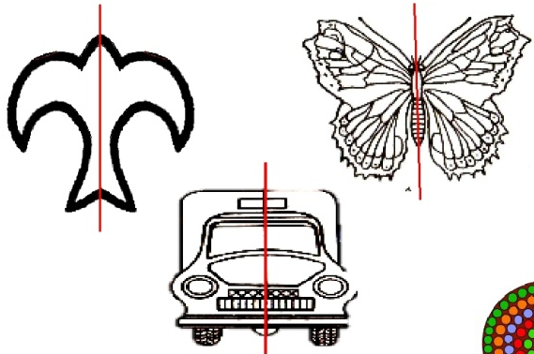
11
Симметрия -
Зеркальная симметрия

Slide 35
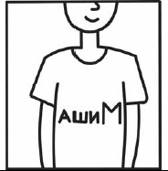
11
Проверь себя:
Здесь нужно внимательно прочитать задание и выполнить его, зрительно представив себе отражение в зеркале. Важно: соблюдать последовательность написания букв.
Ответ: МИША → АШNM.

Slide 36
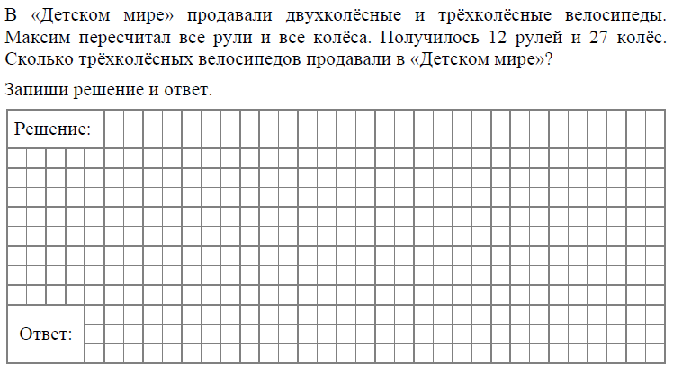
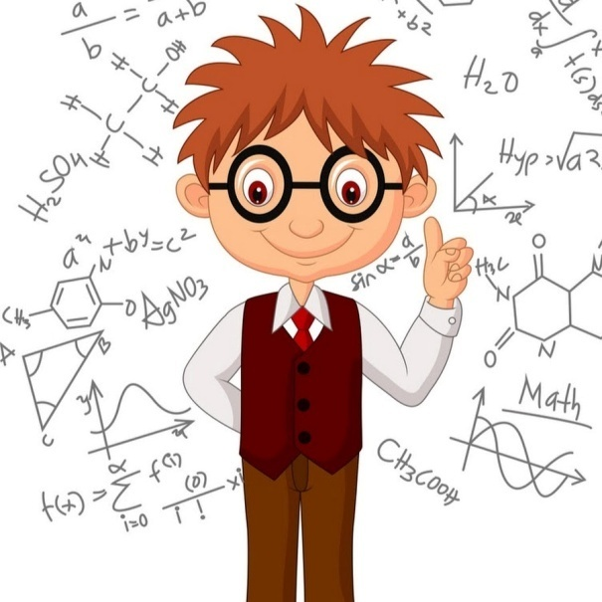
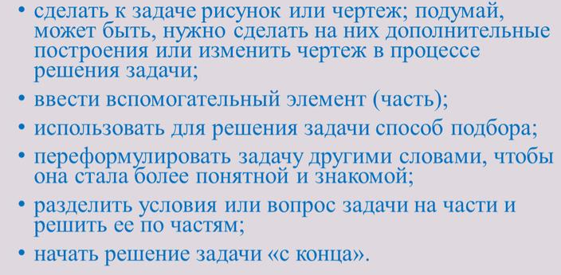
12
Если трудно решить задачу.

Slide 37
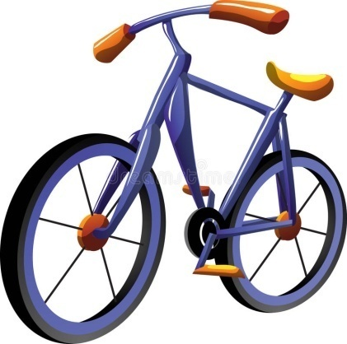
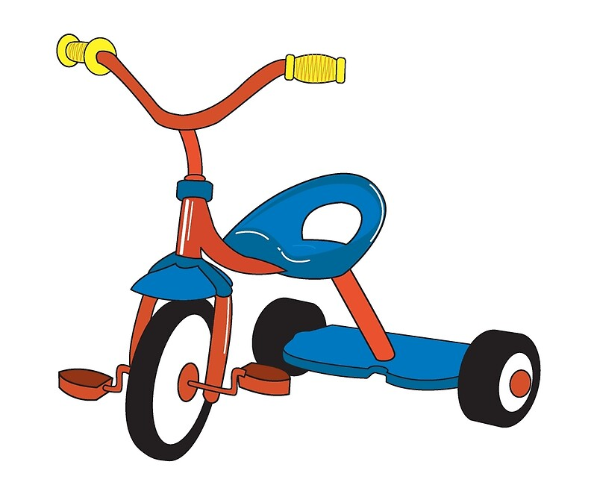
12
Проверь себя:
Поскольку рулей 12, то и количество велосипедов 12. Если бы все велосипеды были двухколесные, то колес было бы 12 * 2 = 24. Но колес всего 27, то есть больше на 3. А это значит, среди велосипедов было 3 трёхколесных.
12 · 2 = 24 (к.), так как у любого велосипеда есть 2 колеса;
27 – 24 = 3 (к.) пойдут к трем трехколесным велосипедам.
Проверка: 3 · 3 + 9 · 2 = 27.
трёхколёсных велосипедов 3.

Slide 38
Желаем успехов!

